Slide 1
Консепсия ва сохтори шарҳи дуюми ихтиёри миллии Љумњурии Тољикистон
12 декабри соли 2022

Slide 2
Шарҳи дуюми ихтиёрии миллӣ:
Рушди «сабз» барои ояндаи устувор ва дурахшон
-заминаи воќеї барои тањияи шарҳи дуюми ихтиёрии миллӣ
Татбиќи «Стратегияи миллии рушди Љумњурии Тољикистон барои давраи то соли 2030», бо мавриди амал ќарор ёфтани марњилаи дуюми он дар доираи - Барномаи миёнамуњлати рушд дар солњои 2021 – 2025…
Ҳадафҳои рушди устувор ба сиёсати Љумњурии Тољикистон торафт бештар ворид мешаванд. Ин ҳам дар ворид намудани ҳадафу вазифаҳои рушди устувор ба барномањои стратегии кишвар ва низоми баҳисобгирии омории нишондиҳандаҳо инъикос меёбад...
Татбиќи «Стратегияи рушди иќтисоди сабз дар Љумњурии Тољикистон барои солхои 2023-2037», ки бо назардошти принсипњои умумии татбиќи иќтисоди сабз тањия шуда, наќшаи чорабинињои он дар 3 марњилаи 5 солї амалї мегардад
Муњимияти баинобатгирии љанбаъҳои экологӣ, иқтисодӣ ва иҷтимоии иқтисоди сабз дар ҳамгироӣ ба коҳиш додани таъсири манфии истифодаи ғайриоқилонаи захираҳои табиии барқарорнашаванда ба иқлим, роҳандозии рушди иқтисодии захирасарфакунанда ва кампартов торафт меафзояд...

Slide 3
Шарҳи дуюми ихтиёрии миллӣ:
Рушди «сабз» барои ояндаи устувор ва дурахшон
-муњимият ва маќсади асосӣ
Шарҳи ихтиёри миллї - равандест, ки кишварҳо тавассути он вазъи рушди миллї ва пешравиро дар самти татбиқи Рӯзномаи 2030 арзёбӣ ва пешниҳод менамоянд...
Ҳадафи шарҳи ихтиёрии миллӣ - таҳкими сиёсат ва ниҳодҳо барои сафарбар кардани шарикии бисёрҷониба баҳри ноил шудан ба Ҳадафҳои Рушди Устувор (ЊРУ) мебошад.
Тоҷикистон аввалин шарҳи ихтиёрии миллии худро соли 2017 барои арзёбии ҳамгироии Рӯзномаи 2030 дар ҳошияи сиёсати миллӣ баргузор намуд…
Хеле мухим аст, ки раванди шарҳи ихтиёрии миллиро барои омӯхтани робитаи байни об, энергетика ва саноатикунонӣ дар доираи мавзӯи васеи тањаввулоти сабзи иќтисоди миллї истифода барем…
Таҳлил ва маслиҳатҳо оид ба шарҳи ихтиёрии миллӣ метавонанд ба табдил додани Тоҷикистон аз кишвари даромадаш миёна ба як кишвари даромадаш боло равона карда шаванд

Slide 4
Шарҳи дуюми ихтиёрии миллӣ:
Рушди «сабз» барои ояндаи устувор ва дурахшон
-зермаќсадњои махсус
Инъикоси вазъ, масъалахо ва заминаи сохторӣ барои рушди «сабз»-и иқтисодиёт
Арзёбии имкониятхо ва ташаккули тавсияхо дар самти:
- «сабзгардонии» соњањои мављуда ва пешбурди соњањои сабз
- пешбурди технологияҳои сабз
- истифодаи воситаҳои иқтисодии таъмини самаранокии истифодаи захираҳо
- ташаккули инфрасохтори сабзи нақлиёт
- пешбурди масолеҳи сохтмонии сабз ва сертификатсияи биноҳои сабз
- таъсис ва пешбурди ҷойҳои нави корӣ ва сабз
- тақвияти иқтидори мутобиқшавӣ ба тағйирёбии иқлим
Барои кишвар баррасии масъалахои рушди сабз намунаи ибрат метавонад шавад-

Slide 6
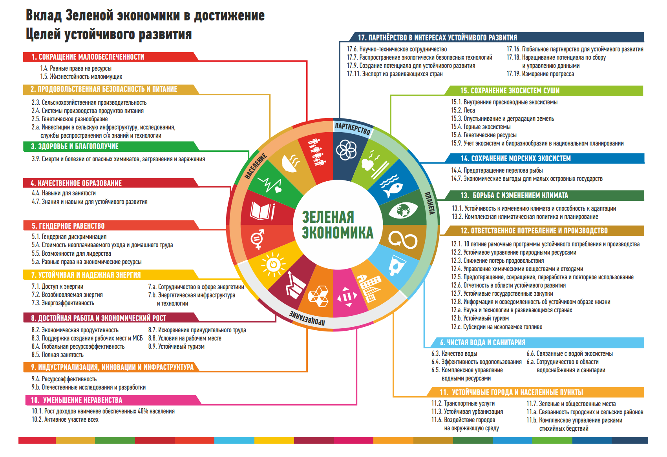

Slide 7
Шарҳи дуюми ихтиёрии миллӣ:
Рушди «сабз» барои ояндаи устувор ва дурахшон
-љанбањои калидии ташаккули Шарх
арзёбии вазъ ва имкониятҳо дар ташаккули иқтисодиёти сабз тамоми низом -аз сиёсат дар бахши қонунгузорӣ, фаъолияти макомотхо ва истифодаи воситаҳои танзими рушд то тамоюлњою чорабинињои амалиро фаро мегирад….
принсипи «ҳеҷ кас набояд дар канор монад» риоя мегардад - ин метавонад бо инъикоси амалҳо барои гурӯҳҳои осебпазир пайваст бошад….
дар раванди баргузории таҳлилҳо такя ба нишондихандахои расмии омори таъмин гардида, мухокимањои васеъ доир ба љанбањои мушаххаси ноилшавї ба Ҳадафҳои Рушди Устувор таъмин мегардад….
азбаски ин шархи дуюми ихтиёрии миллӣ аст – дастоварду масъалахои татбиқи тавсияҳои қаблӣ анҷом дода мешаванд…
дар асоси натиҷахои тахлил ва баррасиҳо, тавсияхо ба оянда барои густариши иҷрои Барномаи 2030 пешниход мешаванд

Slide 8
Шарҳи дуюми ихтиёрии миллӣ:
Рушди «сабз» барои ояндаи устувор ва дурахшон
-тарафхои манфиатдор
Баррассии масъалахои рушди сабз дар равандхои мушаххас
Маќомотњои идоракунии давлатї
Банаќшагирии стратегї
Дурнамосозии давлатї
Маблаѓгузории рушд
Афзалиятњои соњавї
Рушди низоми омор ва љамъоварии нишондињандањои ЊРУ
Маќомотњои ќонунгузорї
Таќвияти низоми ќонунгузорї
Баррасии масъалањои раванди иљрои Стратегия ва Барномањои рушд
Робитањои зичи корї бо сокинони мањалњо ва њафзањои интихоботї
Љомеаи васеи шањрвандї
Њифзи њуќуќ ва ташаккули шароити муфид барои намояндагони чомеаи шахрванди, аз чумла:
- дењконон; соњибкорон ва корхонањо; тадќиќотчиён ва олимон; шахсони дорои маъюбият; кўдакон ва љавонон; занон; калонсолон ва шахсони дар нафаќа

Slide 9
Шарҳи дуюми ихтиёрии миллӣ:
Рушди «сабз» барои ояндаи устувор ва дурахшон
-унсурҳои асосӣ барои баррасӣ дар раванди тахия
Муаррифии манфиат ва омодаги дар тахияи Шарх
Ташкили мухокимахои васеъ
Ташаккули Шарх
Ташаккули раванди њамоњангсозї
Омода намудани Шарњ
Мутобикгардонии методологияи умумии тахияи шарх ба хусусияти баррасии мавзуъ
Љамъоварї ва коркарди иттилоот, нишондињандањои миќдорї ва сифатї
Муаррифии васеи Шарњ
Љалби тарафњои манфиатдор
Ташаккули захирањо

